Slide 1
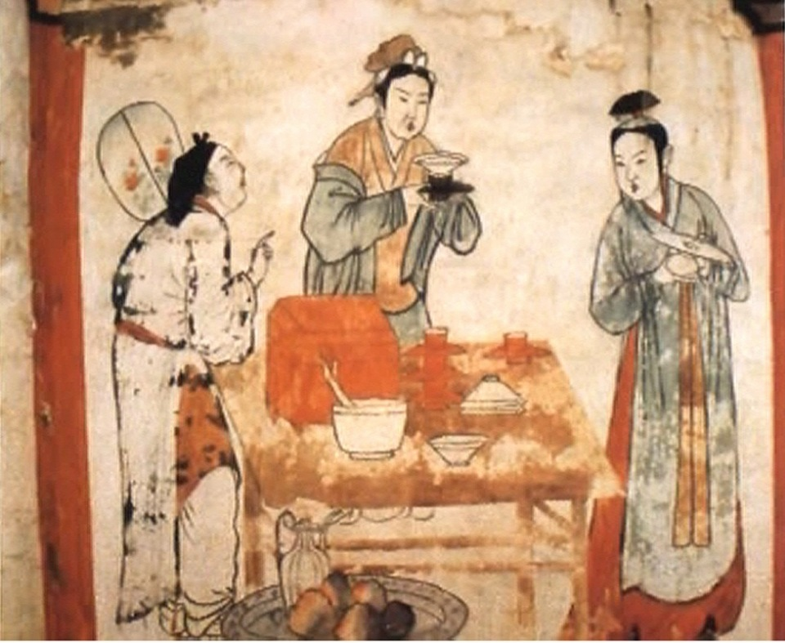
ТРАДИЦИОННАЯ ОДЕЖДА КИТАЯ
5 класс
МОУ «СОШ №14», г. Вологда.
Учитель изобразительного искусства: Зайцева Ирина Анатольевна.

Slide 2
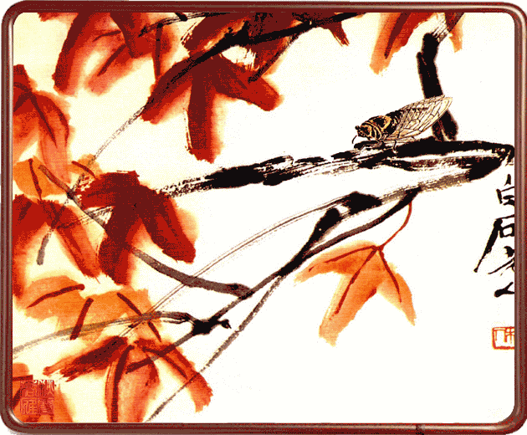
Презентация разработана для урока изобразительного искусства по программе Б. М. Неменского «Декоративно-прикладное искусство в жизни человека», 5 класс.
Часть третья «Декор - человек, общество, время».
Тема «Одежда говорит о человеке»

Slide 3
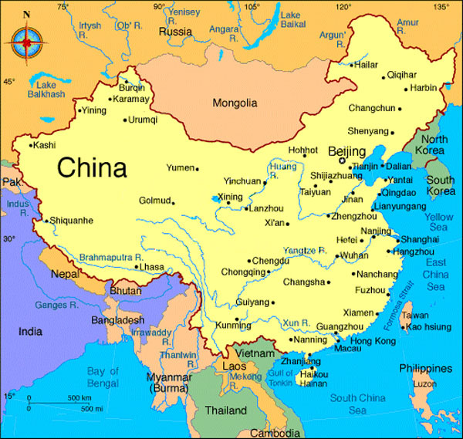
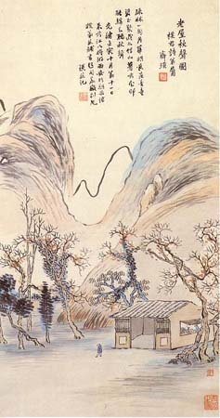
Карта Китая
Китай – одна из древнейших цивилизаций мира. Историки считают, что 221 год до н. э. можно считать датой, когда Китай превратился в огромную империю или королевство.

Slide 4
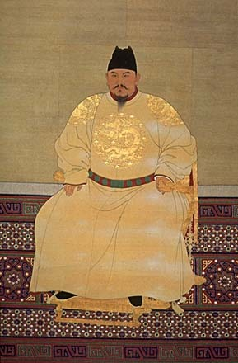
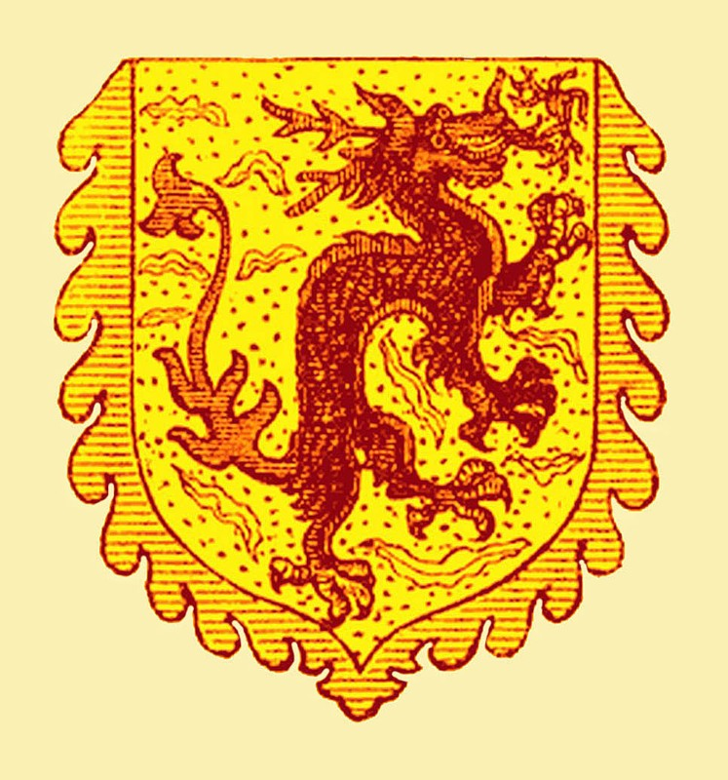
В Древнем Китае желтый цвет (цвет золота) и дракон были символами императора.

Slide 5
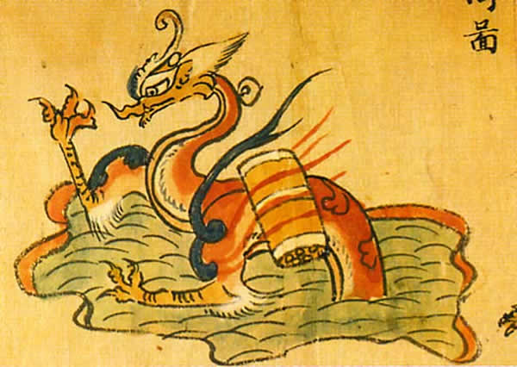
В Китае существуют четыре божественных животных: лазоревый Дракон, красная птица Феникс, белый тигр, чёрная черепаха. И Дракон был главным из них, он был самым мудрым и милосердным и одаривал достойных.
Дракон, выходящий из воды VIII в. до н.э.
Не удивительно, что дракон был символом милосерднейшего из людей — императора. Иногда, императора так и называли – дракон – и считали, что в его жилах течет драконья кровь. Сами же драконы находятся на вечной императорской службе.

Slide 6
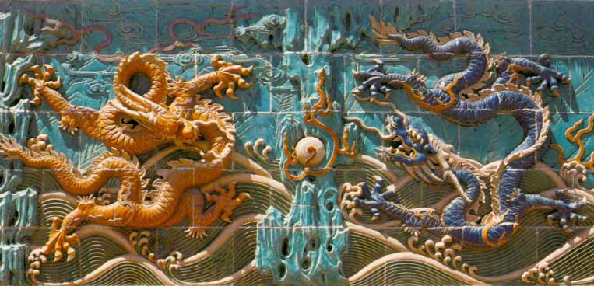
Стена драконов в ЗАПРЕТНОМ ГОРОДЕ впечатляет, по легенде они призваны отгонять духов.

Slide 7
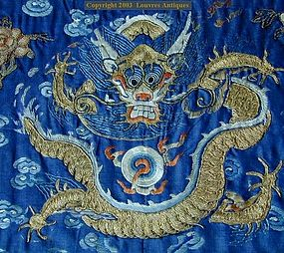
Императорский дракон Китая имел пять когтей на лапах и был небесно-лазурного цвета. Никто иной, кроме императора Китая, под страхом смертной казни не смел носить такую символику на одежде, украшать ей дома и делать рисунки.
Лазурный дракон (фрагмент одежды императора Китая )
Трон императора именовался Троном Дракона; лицо императора - Лицом Дракона. Волшебным числом дракона считалось число девять, поэтому на халате императора Китая можно видеть девять лазурных драконов.

Slide 8
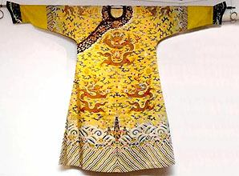
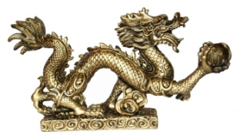
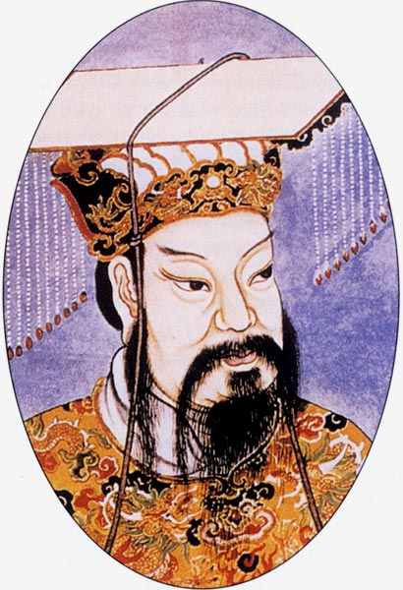
Халат, украшенный вышивкой в виде драконов, могли носить лишь только императоры (последними, кому удалось покрасоваться в подобной одежде, были правители династии Цин). Однако обычай вышивать драконов на императорской одежде уходит своими корнями в глубокую древность, ко временам правления династии Чжоу (11в. - 256г. до р.х.).

Slide 9
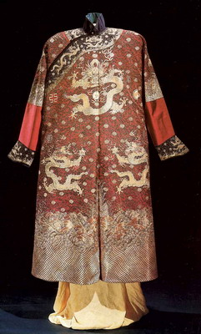
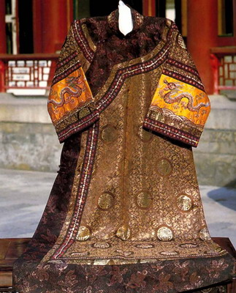
1. Повседневное ципао Императора. 2. Праздничное ципао Императора.

Slide 10
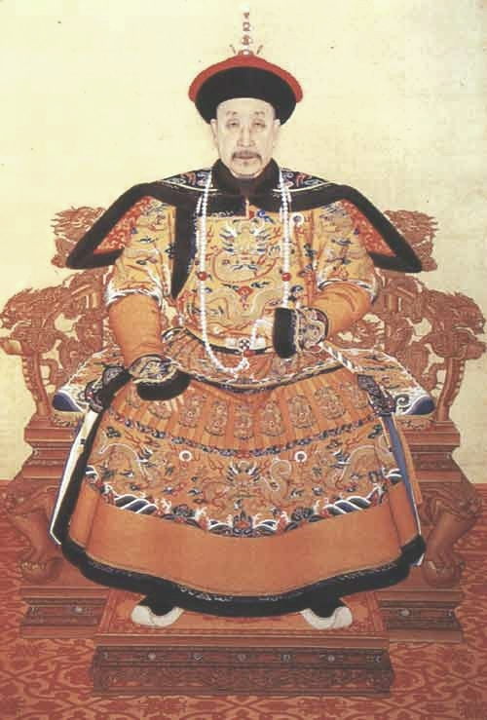
Последний закон был издан в 1759 г. при правлении императоре Цяньлуна (1736-1795).
Он закрепил формы одеяний, знаки отличия, украшения, атрибуты официального платья в соответствии с рангами чиновников, с соблюдением непрерывных исторических традиций.
Император Цяньлун

Slide 11
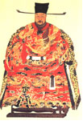
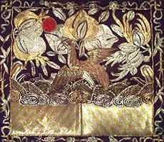
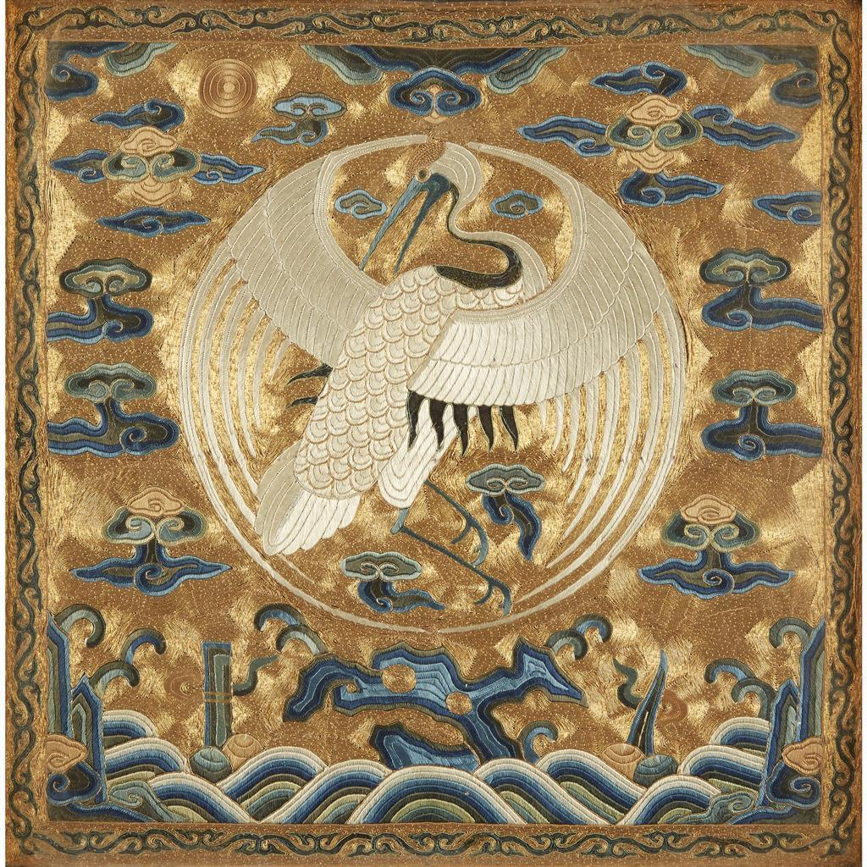
Вышивка на одежде должностных лиц
(буцзы)
Термин буцзы имеет отношение к вышитым шёлком узорам птиц и зверей на одеждах императора и должностных лиц во времена правления династий Мин и Цин. В традиционном Китае такие узоры животных служили показателем статуса того или иного официального чина.

Slide 12
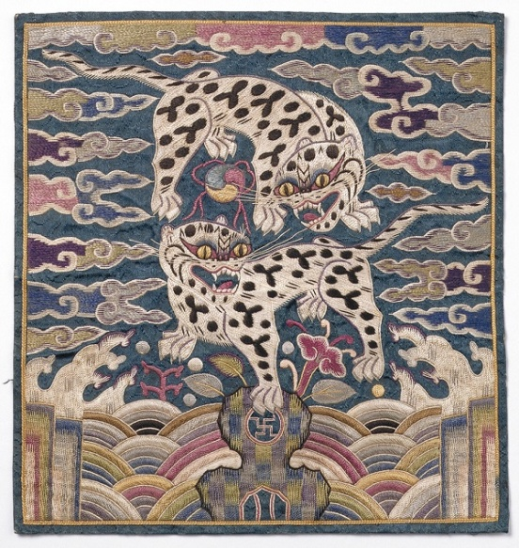
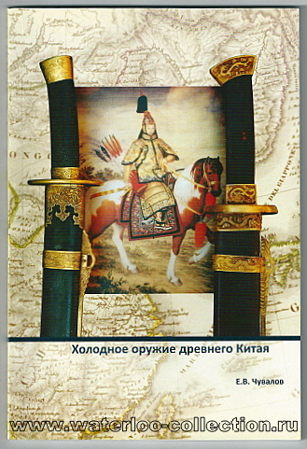
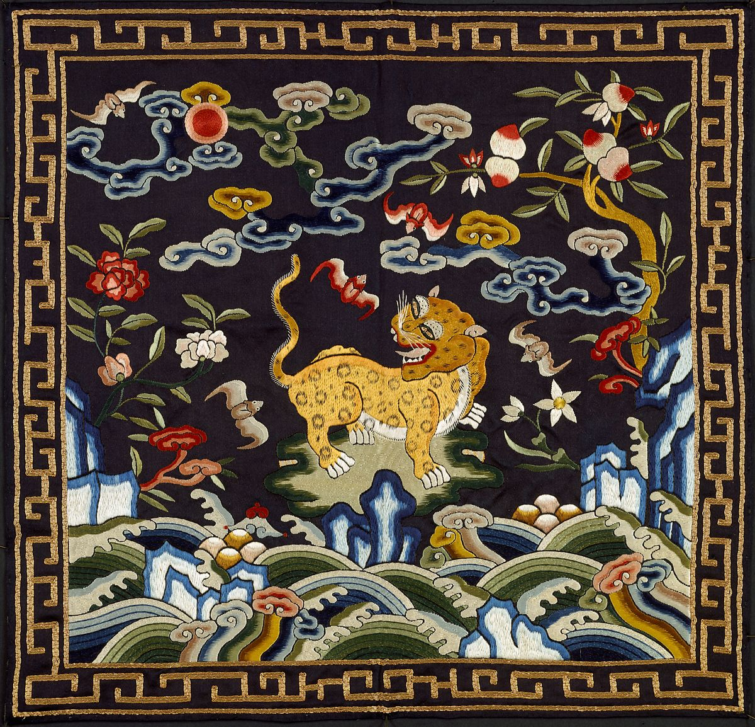
Офицерский состав подразделялся следующим образом:
цилинь (или китайский единорог, один из излюбленных благоприятных символов - мифический зверь с одним рогом, всё тело которого покрыто чешуёй) являлся прерогативой военных первого ранга,
лев указывал на второй ранг,
леопард был для третьего,
тигр обозначал четвёртый,
медведь - пятый,
тигрята вышивались на мундирах офицеров шестого и седьмого рангов,
носороги - восьмого,
морские коньки указывали на обладателя самого низшего, девятого ранга.
Главный цензор и специальный уполномоченный по надзору обязаны были носить одежды с узорами сечжи (мифические животные, которые обладали способностью отличать ложное от истинного).

Slide 13
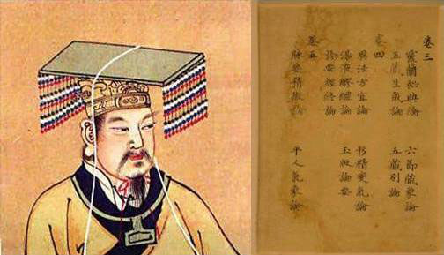
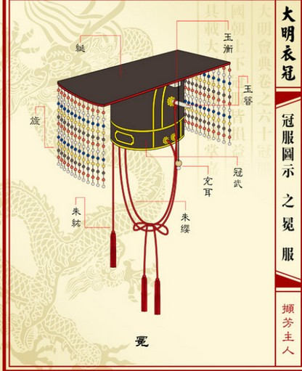
Головной убор считали частью костюма, и этикет требовал, чтобы голова всегда была покрыта, даже в торжественных случаях. Сам китайский император носил головной убор, который назывался "мянь". Его могли надевать и другие знатные лица во время совершения священных ритуалов. Конструкция мянь была очень сложной, и все ее детали имели символическое значение.
По украшениям на головном уборе можно было определить социальное положение обладателя.

Slide 14
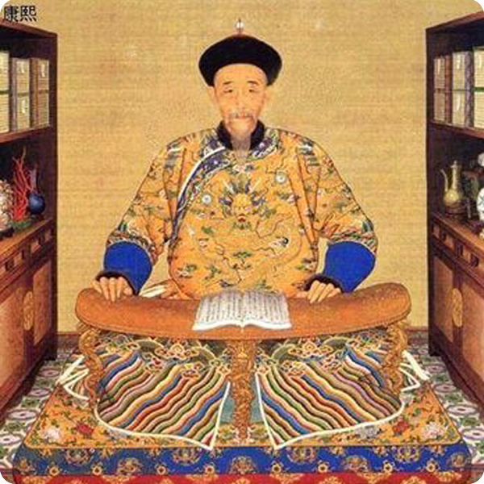
В торжественных случаях мужчины надевали головные уборы, напоминающие крыши пагод. В навершье шапки вставлялся шарик, цвет которого обозначал ранг носителя.
Нечиновные китайцы носили черные полусферические шапочки, состоящие из околыша и шести клиньев с пуговкой на макушке.

Slide 15
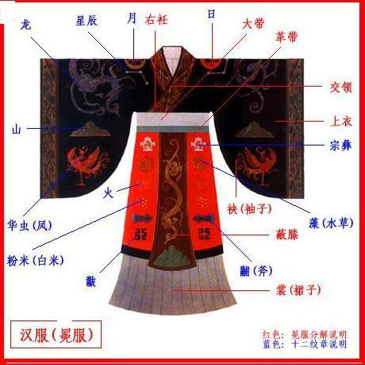
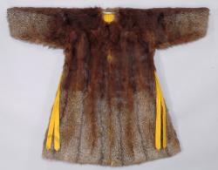
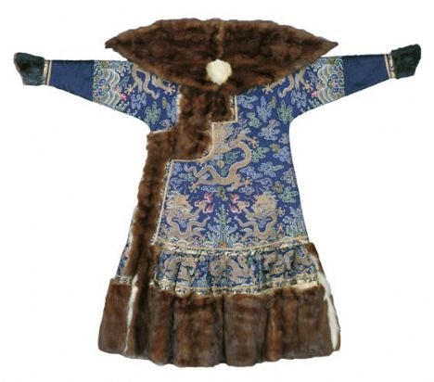
Зимой китайцы носили сразу несколько халатов или одежду с подкладкой —加袍 【jiāpáo】 «цзяпао», а иногда надевали стеганое на вате платье —棉袍【miánpáo】 «мяньпао». В северном Китае от холода защищали шубы 裘【qiú】 «цью» из козьего, собачьего или обезьяньего меха.
Шубы для знати шились из меха соболя или лисы, а поверх надевали еще шелковые расшитые халаты. Больше всего ценились шубы из каракуля.
Меховое пальто императора Китая
1796-1820 годы

Slide 16
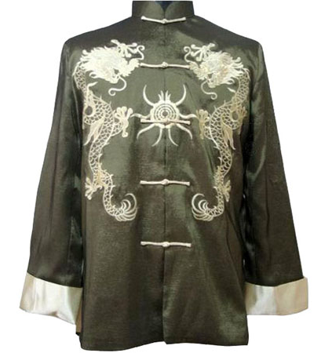
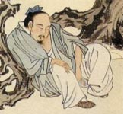
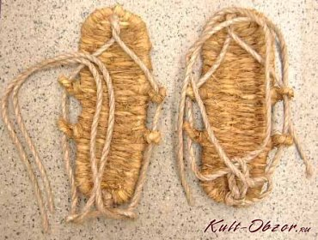
Национальная одежда мужчин Китая – это обязательно штаны. Представители элиты, считая штаны (сяои, чжунчипао, ку) неприличным одеянием, прикрывали их халатом. Иногда вместо халата применяли плахту. Плахта (или шан) – китайская запашная юбка. Мужские штаны широкие, также без прорехи, с вертикальным швом.
Шапку (гуаньли) одевают всем парням двадцатилетнего возраста, кроме монахов. Халат – длинный, почти до земли, верхний наряд (одно- либо двубортный), а кофта – покороче, распашной элемент костюма. Пояс – почти самый главный в костюме. Цвет пояса чаще всего черный. Чем дороже ткань этой части наряда, тем богаче его владелец.

Slide 17
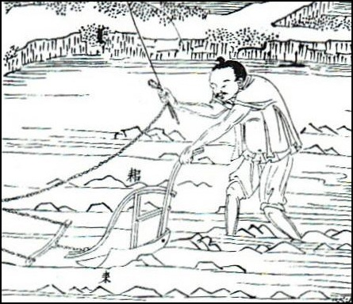
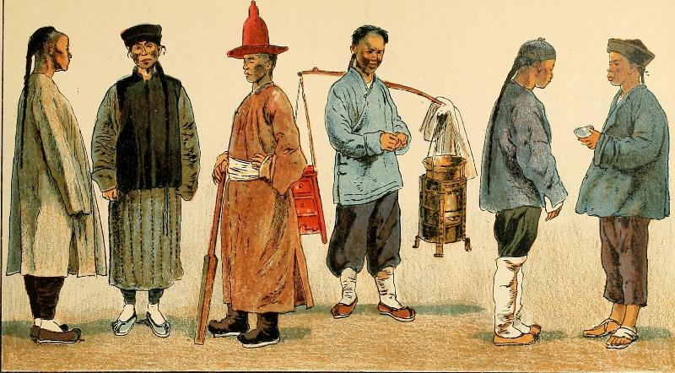
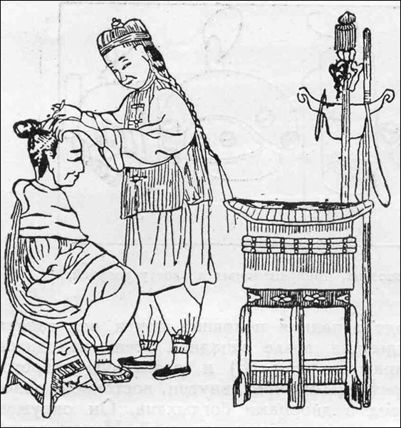
Китайские крестьяне носили простую одежду из грубой ткани, удобную для работы.
Возделывание рисовых угодий
Цирюльник за работой

Slide 18
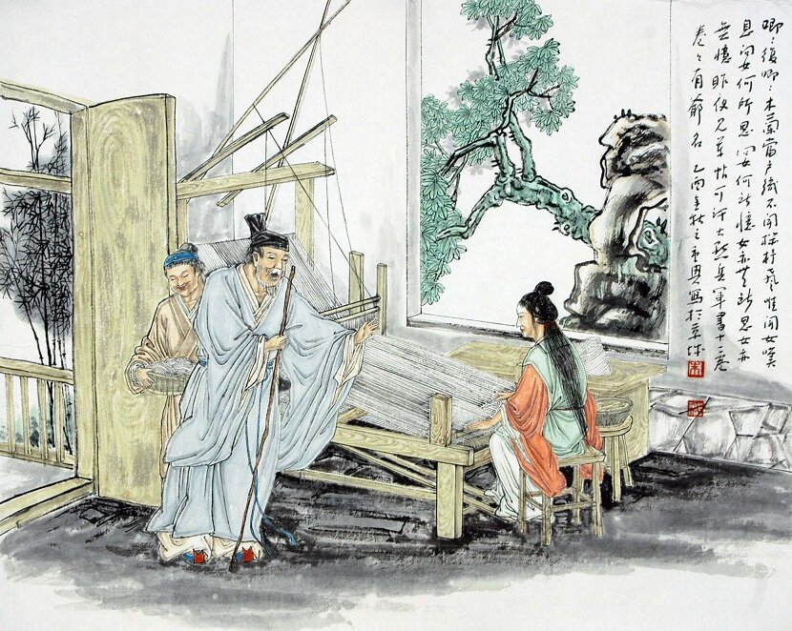

Slide 19
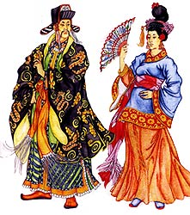
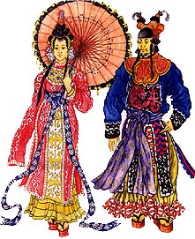
А так одевалась знать

Slide 20
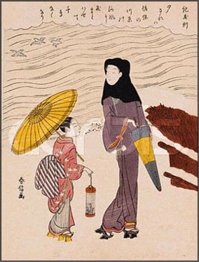
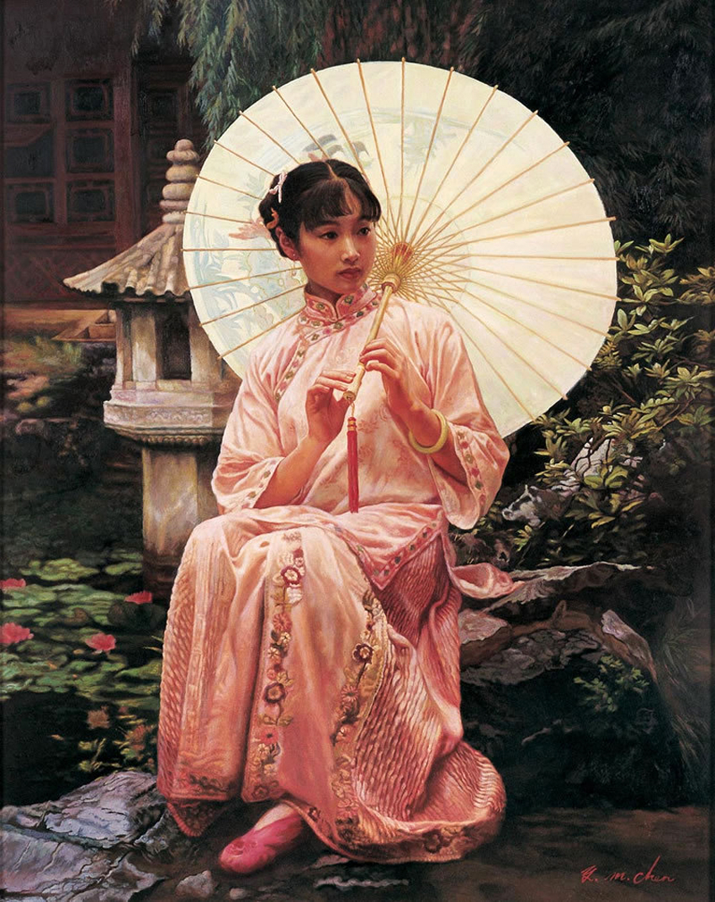
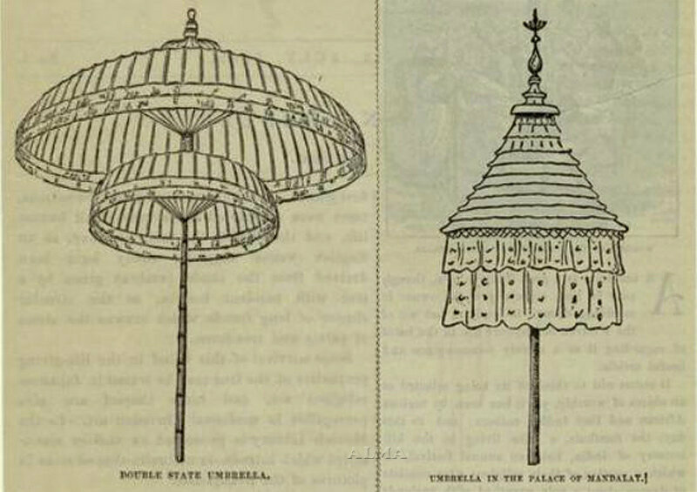
Зонт В древнем Китае зонт был символом достоинства.
У высоких чиновников зонт имел несколько ярусов, расположенных один над другим, как у пагоды. Зонт китайского императора был четырехэтажным.

Slide 21
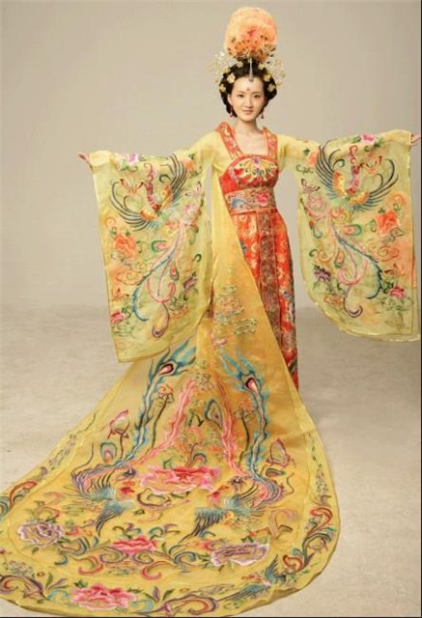
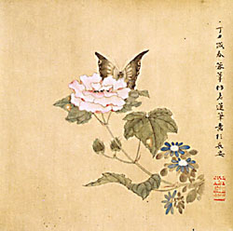
Знатным дамам полагалось носить шёлковые халаты с широкими рукавами, свисающими до пола. Их щедро украшали, расшивали бабочками, пионами, которые напоминают о весне, а также традиционным изображением играющих пенящихся волн.
Бабочка – символизирует радость, пион – знатность, богатство, приход весны.

Slide 22
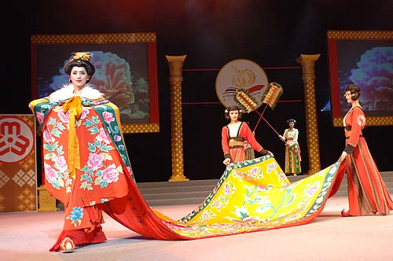

Slide 23
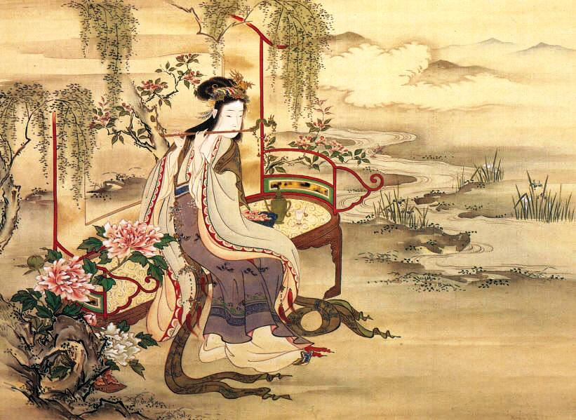
«На севере Китая весенний ветер по ночам еще приносит заморозки, а весенние дожди мочат одежду, но на юге от Янцзы распускаются цветки абрикоса».

Slide 24
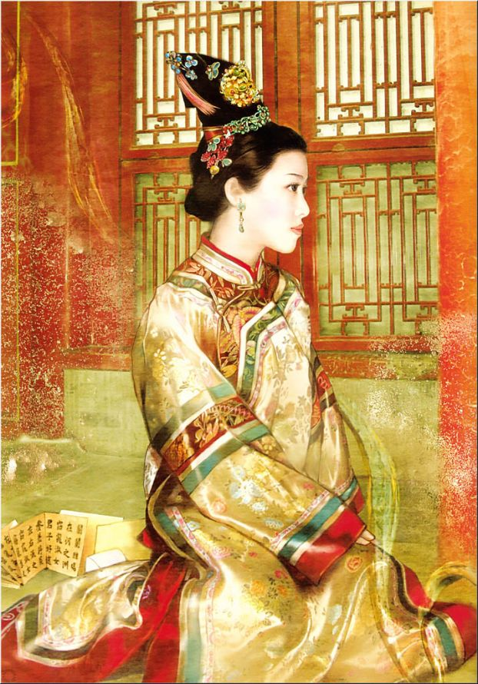
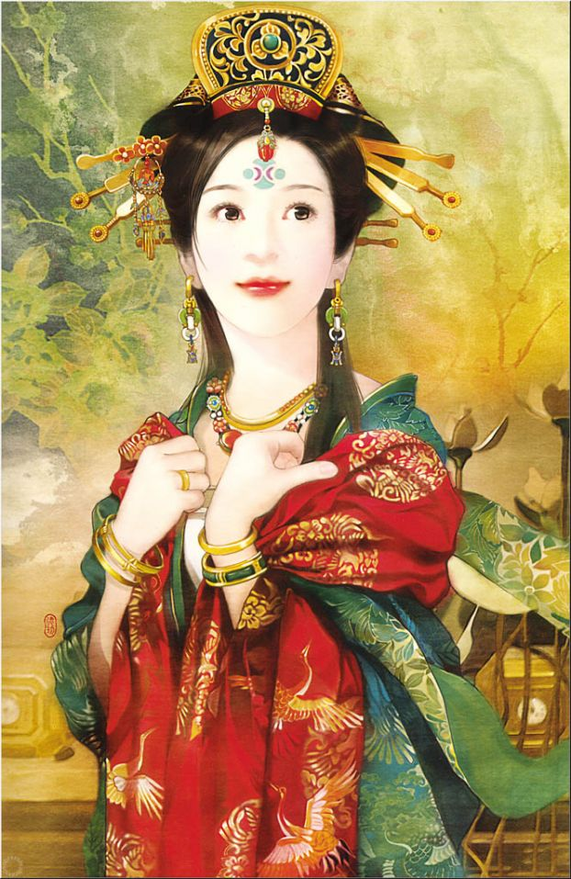
Придворные дамы носили сложные , изысканные причёски, в которые закалывали шпильки из золота и серебра..

Slide 25
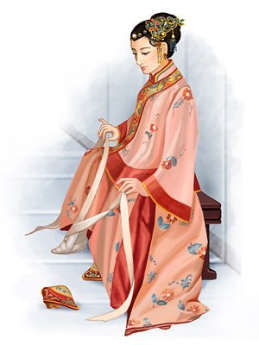
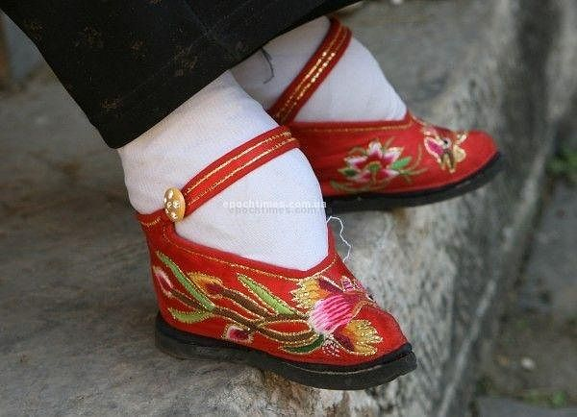
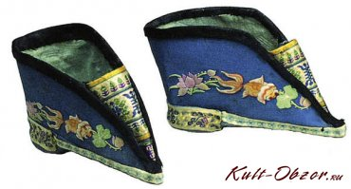
Маленькие вышитые шёлком башмачки на высоком каблучке украшали женский наряд.
В Древнем Китае девочкам
формировали маленькую ножку - нереальная красота и принадлежность к высшей касте. Иногда девушка не могла ходить самостоятельно с таким размером стопы.

Slide 26
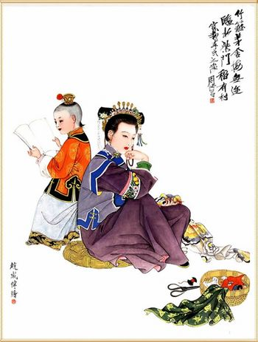
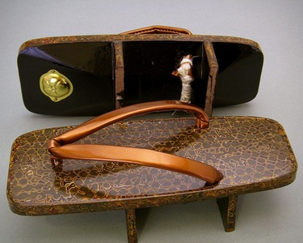

Slide 28
Сюжеты из жизни девушек древнего Китая.
Фото с secretchina.com

Slide 30
В Древнем Китае игры с мячом входили в программу боевой подготовки воинов. Во времена правления династии Хань (206 г. до н. э. - 25 г. н. э.) существовала игра, которую можно считать предшественницей футбола - «чжу кэ». На игровой площадке определенного размера приблизительно в 4 метрах друг от друга вкапывались две бамбуковые палки высотой 4 метра. Между ними натягивалась сетка, в верхней части которой было отверстие диаметром 60 сантиметров. Так выглядели ворота.

Slide 31
Определите, представители какого сословия представлены на слайде, обоснуйте свой ответ.
?
Победители третьего международного конкурса нарядов в стиле Хань, который проводила телекомпания NTD. Фото: Dai Bing/Великая Эпоха

Slide 32
Задание:
Нарисуйте китайского императора, воина, чиновника, придворную даму или человека более низкого сословия в соответсвтующей положению одеже.
Не забудьте о знаках отличия..

Slide 33
ИСТОЧНИКИ ИНФОРМИЦИИ:
"Изобразительное искусство. Декоративно-прикладное искусство в жизни человека. 5 класс“
Н. А. Горяева, О. В. Островская; М.: "Просвещение", 2014г.;
http://www.ocostume.ru/content/
mekhovoe-palto-imperatora-kitaya-1796-1820-gody
ru.wikipedia.org/wiki
https://www.gushixuexi.
com/doc/21766.html
secretchina.com
liveinternet.ru

Slide 34
Благодарю за просмотр!
Учитель изобразительного искусства: Зайцева Ирина Анатольевна,
МОУ «СОШ №14», г. Вологда.

